Slide 1
Clase N°7: CLASIFICACIÓN BÁSICA DE
LOS MEDICAMENTOS
ASIGNATURA: ADMINISTACIÓN DE MEDICAMENTOS
FECHA: 11 DE MAYO, 2020. CURSO : 4° D
GUÍA DE ESTUDIO N° 7 UNIDAD 1 “MANEJO, CONSERVACIÓN Y DISTRIBUCIÓN DE LOS TIPOS DE FARMACOS”
OBJETIVO GENERAL:
Prepara medicamentos indicados al adulto mayor, de acuerdo a la prescripción médica e indicación de enfermería, aplicando los principios de asepsia y antisepsia, la técnica descrita en el manual de procedimientos de enfermería y las indicaciones establecidas por el laboratorio farmacéutico.
OBJETIVO DE LA CLASE:
Aplicar la clasificación básica de los medicamentos con el fin de identificar la acción farmacológica, previo a la administración de un producto farmacéutico
Lea atentamente el PPT y realice la actividad en su cuaderno, sáquele una fotografía y la envíela al mail alexis.berrios@liceo-victorinolastarria.cl, plazo de entrega 18 de mayo a las 23.59 hrs.

Slide 2
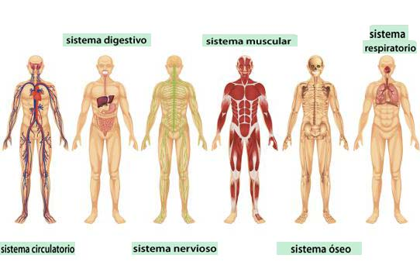
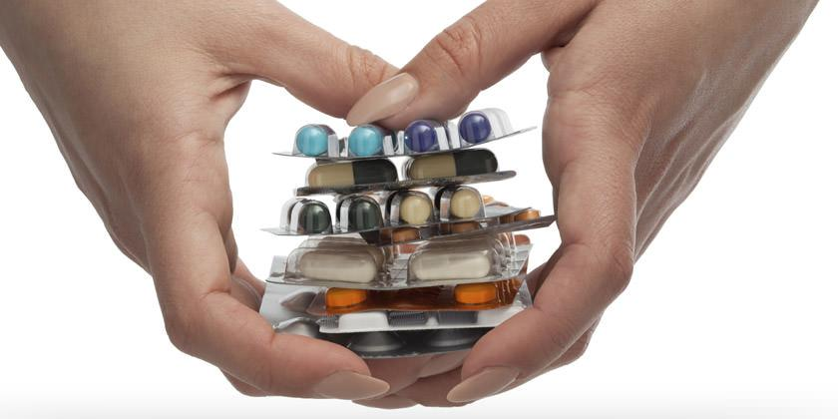
Las de color amarillo y rojo fueron
las tratadas en la clases anteriores
Los medicamentos se clasifican según la acción farmacológica a realizar dentro del cuerpo, estos se dividen así:
AINES Analgésicos de acción central Antibióticos Antiulcerosos Antieméticos Antidepresivos Antialérgicos Anticonvulsivantes Antiparkinsonianos Antitusivos, expectorantes o mucoliticos Anticoagulantes Broncodilatadores | 13. Benzodiacepinas 14. Diuréticos 15. Hipotensores 16. Antiarítmicos (betabloqueadores) 17. Hipoglucemiantes 18. Hipnóticos 19. Hormonoterápicos 20. hipolipemiantes 21. Laxantes 22. Relajantes musculares 23. Vitaminoterapia

Slide 3
TAREA
Registre en su cuaderno fecha, objetivo general y de la clase.
2. Realice las siguientes actividades y caso clínico en su cuaderno, enviar fotografía al mail ya indicado.

Slide 4
Para ver si has aprendido, Compete las siguientes oraciones:
El omeprazol es un fármaco utilizado para____________.
Los antihistaminicos se utilizan para___________.
Cuando un usuario presenta una disnea se podría utilizar ___________ y si presenta aumento se secreciones se podría manejar con____________.
Cuando un paciente presenta una infección en una herida se utiliza un ______________.

Slide 5
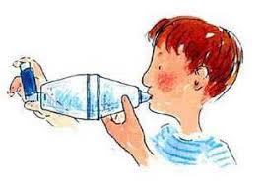

Slide 6
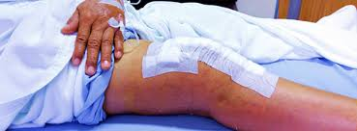
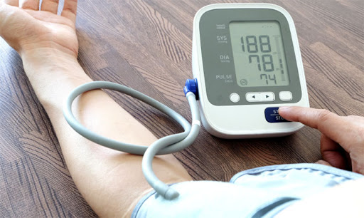
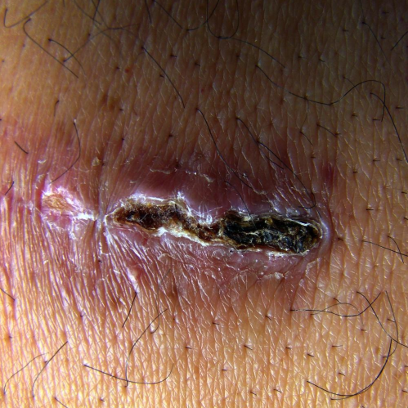
CASO CLÍNICO
Usted se encuentra trabajando en el servicio de traumatología, al llegar al turno observa un paciente con dolor EVA 6/10, operado hace tres días de la rodilla, al CSV P/A 188/78, FC 74 LPM, el usuario es alérgico al paracetamol. Al realizar la curación de la zona operatoria, se observa secreción purulenta, eritema en bordes.
¿Qué tratamiento farmacológico necesita el usuario?¿explique por qué?

